Slide 1
Geografia storica dell’odierno Friuli Venezia Giulia 641LM
M-GGR/01 GEOGRAFIA
LE65 - STUDI STORICI. DALL'ANTICO AL CONTEMPORANEO
A.A. 2022-2023
SERGIO ZILLI

Slide 2
L’Italia repubblicana e i territori al confine orientale
L’area al confine orientale dell’Italia coincide con quella dell’odierno Friuli Venezia Giulia e costituisce la parte più recente – sotto l’aspetto formale - del territorio nazionale. Nel corso della fase repubblicana lo sviluppo di questo spazio dipende sia dalle eredità del passato sia dalle vicende che segnano le tappe della trasformazione del Paese. Durante la fase repubblicana la gestione del rapporto con il confine a Est rappresenta un elemento determinante nella costruzione dello spazio e nell’evoluzione delle relazioni fra le comunità umane presenti.
Il corso vuole discutere l’evoluzione della Regione e dello Stato e delle reciproche relazioni, seguendo i cambiamenti della società fino alla condizione odierna attraverso il confronto con il territorio.

Slide 3
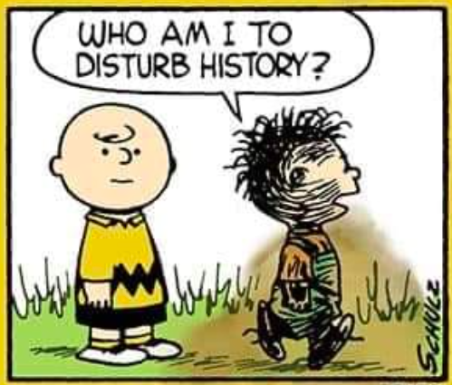
TRE GRANDI TEMI
Confine orientale
Italia repubblicana
Regione Friuli Venezia Giulia

Slide 4
Temi 2
Confine orientale
L’idea del confine per l’Italia
La condizione delle comunità che vivono nell’area
Gli spostamenti del confine nel XX secolo
Il rilievo del confine nelle relazioni interne e internazionali
La guerra fredda
Il crollo della cortina
L’allargamento della Unione Europea

Slide 5
TEMI 3
Italia repubblicana
L’Italia non repubblicana
La guerra (militare e civile)
Il trattato di pace 1947
L’evoluzione del confine
Il rapporto fra il Paese e lo spazio «in fondo a destra»
Mercato nazionale e mercato locale
La presenza delle forze armate

Slide 6
TEMI /4
Regione Friuli Venezia Giulia
La condizione pregressa
La sua individuazione (il trattino)
Le due parti
La regione autonoma
Le «pietre miliari», i momenti di svolta
Le trasformazioni della società e del territorio

Slide 7
TEMI /5
Confine orientale
Italia repubblicana
Regione Friuli Venezia Giulia
L’evoluzione del territorio
La cronologia degli eventi
Le condizioni naturali

Slide 8
Obiettivi formativi
Il corso prevede di offrire gli strumenti per acquisire una conoscenza e una capacità di comprensione dei modi e dei temi secondo i quali la geografia discute il rapporto fra persone e territorio e quindi del confronto con la società del Friuli Venezia Giulia dal punto di vista geografico.
L’obiettivo è quello di dare agli studenti la capacità di disporre di autonomia di giudizio, di applicare e comunicare le competenze acquisite al loro futuro lavoro, in particolare alle loro future attività di studiosi e insegnanti, e in generale al loro essere cittadini consapevoli.
Riuscire a leggere lo spazio in cui ci si muove

Slide 9
Prerequisiti
Sono richieste:
una conoscenza delle vicende principali dell'Italia e dell’Europa nei secoli XIX e XX e
la capacità di individuare anche sommariamente l’organizzazione dello spazio discusso.

Slide 10
Organizzazione del lavoro interno
Si richiede una frequenza attiva, critica e partecipativa.
Le lezioni si terranno in presenza a meno di indicazione contraria da parte dell’amministrazione dell’ateneo.
Solamente gli studenti presenti in aula saranno considerati frequentanti.
La disponibilità della registrazione delle lezioni è gestita dalle linee guida dell'ateneo.
I materiali usati nel corso delle lezioni saranno disponibili sulle piattaforme Moodle e Teams a seconda del loro contenuto

Slide 11
Organizzazione del lavoro interno /2
Lezioni frontali (30 ore, 15 lezioni)
Proiezioni di presentazioni power point
Conferenze di relatori esterni
(se possibile:)
Escursioni
Visione di film
Seminario

Slide 12
Programma per non frequentanti
Conoscenza delle vicende dell’Italia repubblicana (ad esempio: Paul Ginsborg, Storia d’Italia dal dopo guerra a oggi. Società e politica 1943-1988, Torino, Einaudi, 1989; Guido Crainz, Storia dell’italia repubblicana, Roma, Donzelli 2016
I caratteri geografici del territorio (pp. 28-66), Il quadro demografico ed economico (pp. 110-129), in Touring Club Italiano, Guide d’Italia. Friuli Venezia Giulia, Milano, TCI, 2021
Sergio Zilli, Il confine del Novecento. Ascesa e declino della frontiera orientale italiana tra prima guerra mondiale e allargamento dell’Unione Europea, in O. Selva, D. Umek, Confini nel tempo. Un viaggio nella storia dell’Alto Adriatico attraverso le carte geografiche (secc. XVI-XXI), Trieste, EUT, 2013, pp.30-43.
https://eut.units.it/it/catalogo/confini-nel-tempo-un-viaggio-nella-storia-dellalto-adriatico-attraverso-le-carte-geografiche-secoli-/1
Sergio Zilli, Dal nome composto alla Città metropolitana. Le condizioni del diversificato sviluppo territoriale del Friuli Venezia Giulia in S. Zilli (a cura di) Territorio e consumo in una regione composita. Il Friuli Venezia Giulia fra grande distribuzione organizzata e Barcolana, Milano, FrancoAngeli, 2019, pp.15-40.
https://series.francoangeli.it/index.php/oa/catalog/book/490
Francesca Longo, Matteo Moder, Storia delle Venezia Giulia (1918-1998). Da Francesco Giuseppe all'incontro Fini-Violante, Milano, Baldini Castoldi Dalai, 2004 in particolare pp. 64-143.
Roberta Michieli, Giuliano Zelco (a cura di), Venezia Giulia. La regione inventata, Udine, Kappavu, 2008, in particolare pp. 179-250
Marina Cattaruzza, L’Italia e il confine orientale, Bologna, Il Mulino, 2007, in particolare pp. 283-379.

Slide 13
Programma per frequentanti
«Solamente gli studenti presenti in aula saranno considerati frequentanti». → raccolta firme / 75% di presenze
Conoscenza dei temi discussi nel corso delle lezioni.
Appunti delle lezioni
A ogni lezione verrà indicata la bibliografia di riferimento (che comprende anche quella indicata nel programma per non frequentanti, usata come riferimento generale)

